Slide 1

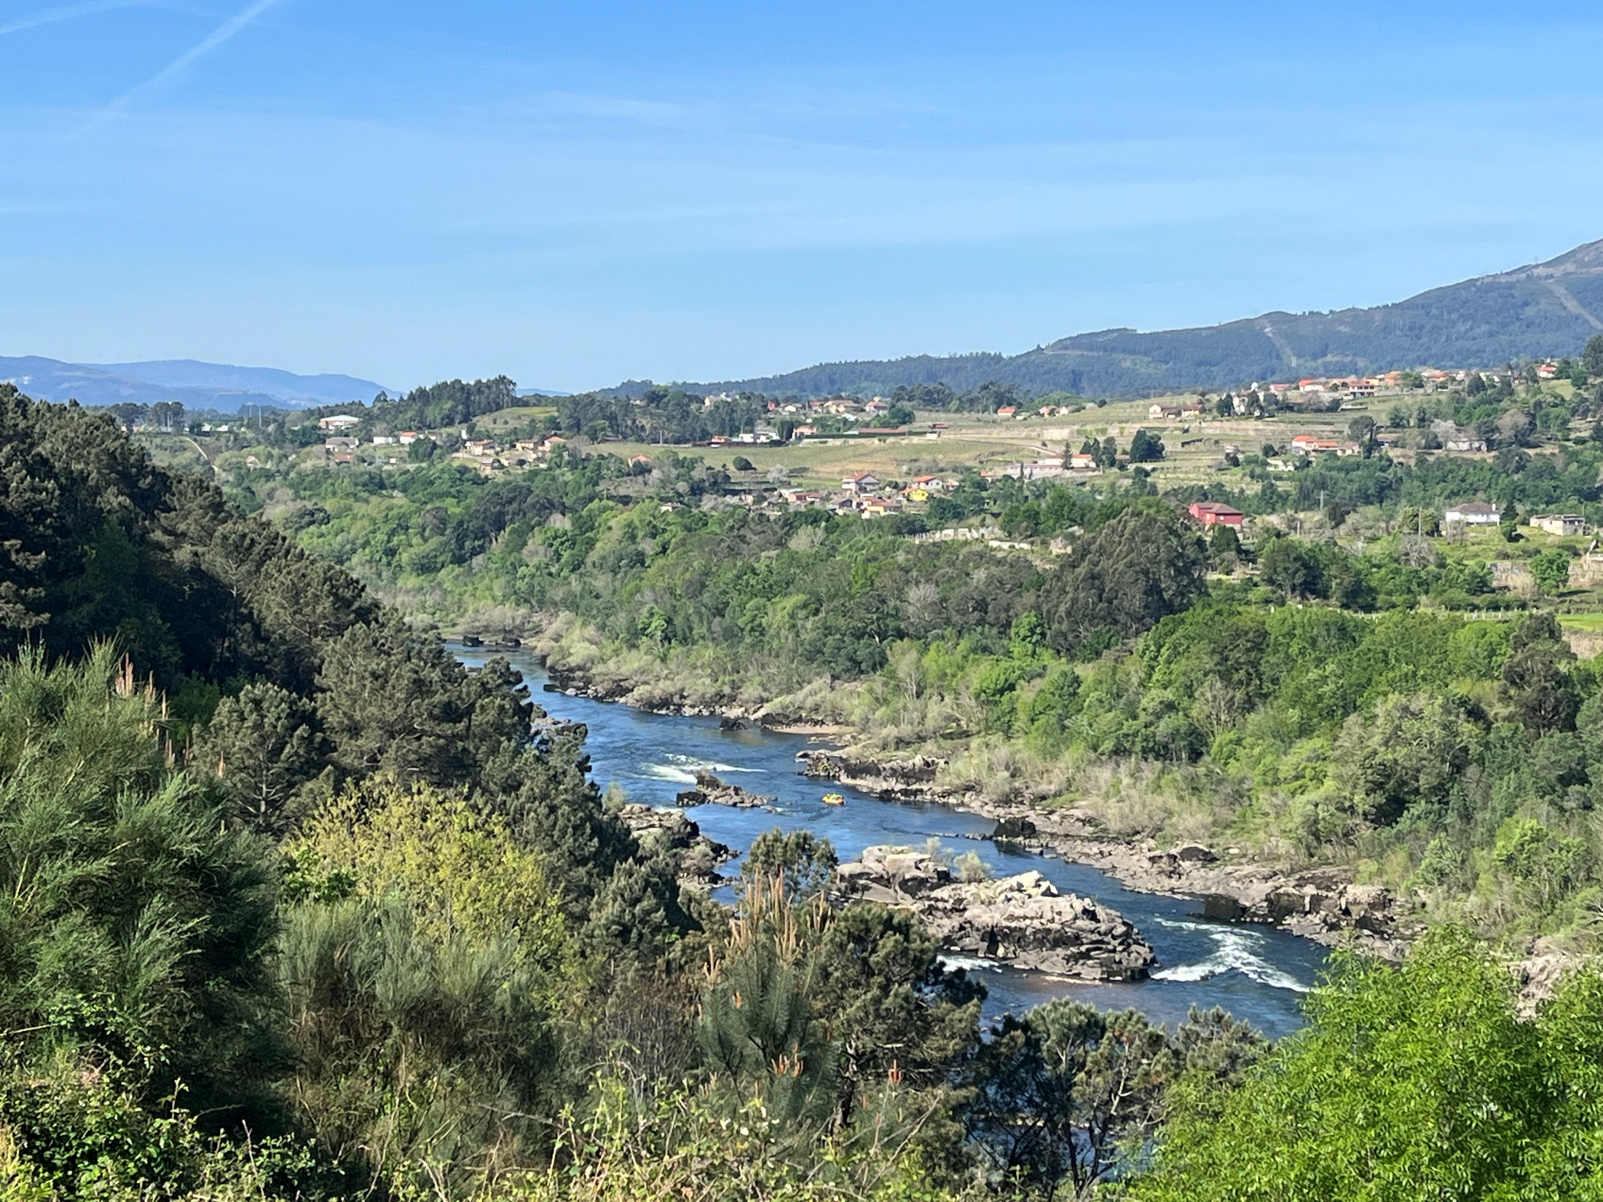


VALERIÀ PAÜL
Departamento de Xeografía
Revisitação da Estratégia do Rio Minho Transfronteiriço 2030
Revisión da Estratexia do Río Miño Transfronteirizo 2030
Melgaço, 28/7/2023
Dr Valerià Paül
Universidade de Santiago de Compostela
v.paul.carril@usc.gal

Slide 2
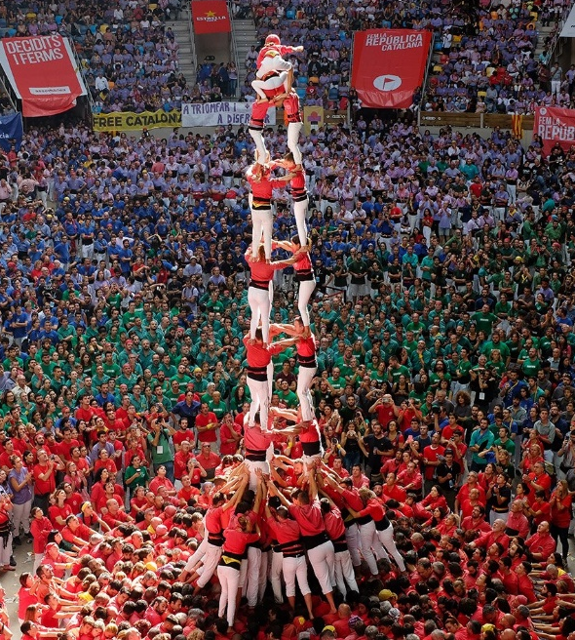
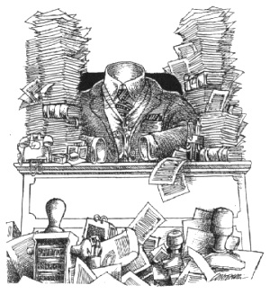
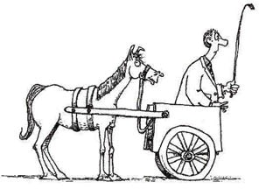
POR QUE UMA ESTRATÉGIA?
VALERIÀ PAÜL
Departamento de Xeografía
Pelo Projeto RIO_MINHO_2030
(«há que fazê-la»)
Para obtermos fundos («é necessária»)
Porque uma visão conjunta é indispensável!

Slide 3
A PLANIFICAÇÃO ESTRATÉGICA [1/2]
VALERIÀ PAÜL
Departamento de Xeografía
A origem das estratégias
x
Planificação tradicional
Planificação estratégica
Planificação reativa
Planificação proativa
Procura o plano em si próprio
Procura produzir câmbios
O plano como produto final
O plano como compromisso
Vinculante
Indicativa
Holística
Seletiva
Tendência
Visão
Pujadas e Font (1998), Pascual (1999), Farinós et al. (2005), Albrechts (2006)

Slide 4
A PLANIFICAÇÃO ESTRATÉGICA [2/2]
VALERIÀ PAÜL
Departamento de Xeografía
Há que identificar
  As ideias-força
  Umas determinadas opções
  Os projetos-chave nos que intervir
«A criação duma visão deve ser entendida como uma ação consciente e deliberada de representar valores e significados futuros com os quais um determinado lugar se compromete» (Albrechts, 2006: 1160; tradução pessoal)
Sem participação real resulta impossível
  Articulação de atores
  Compromisso
  Documento claro
Complementariedade com outras modalidades de planificação
Pujadas e Font (1998), Pascual (1999), Farinós et al. (2005), Albrechts (2006)

Slide 5
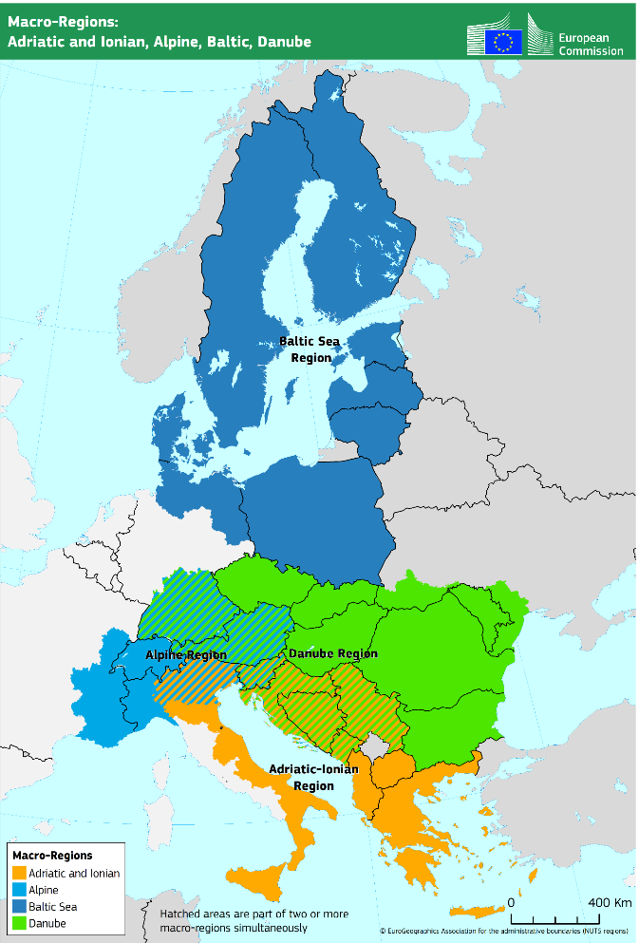
ESTRATÉGIAS TRANSFRONTEIRIÇAS [1/3]
VALERIÀ PAÜL
Departamento de Xeografía
2009-
2015
https://ec.europa.eu/regional_policy/policy/cooperation/macro-regional-strategies_en

Slide 6
ESTRATÉGIAS TRANSFRONTEIRIÇAS [1/3]
VALERIÀ PAÜL
Departamento de Xeografía
2009-
2015
2021-2022
https://www.granderegion.net/content/download/5743/92322

Slide 7
ESTRATÉGIAS TRANSFRONTEIRIÇAS [1/3]
VALERIÀ PAÜL
Departamento de Xeografía
2009-
2015
Segundo Decoville e Durrand (2016), desde 2010 em preparação
2021-2022
https://www.granderegion.net/content/download/5743/92322

Slide 8
ESTRATÉGIAS TRANSFRONTEIRIÇAS [2/3]
VALERIÀ PAÜL
Departamento de Xeografía
«A cooperação e a criação de redes nas e entre as cidades e as suas zonas circundantes na mesma região funcional criam perspetivas de desenvolvimento para todos os territórios, tendo em conta a necessidade de promover as ligações entre as zonas urbanas e as zonas rurais. Muitas vezes, estas regiões funcionais rompem as delimitações administrativas existentes.» (p. 19)
https://territorialagenda.eu/pt-pt/

Slide 9
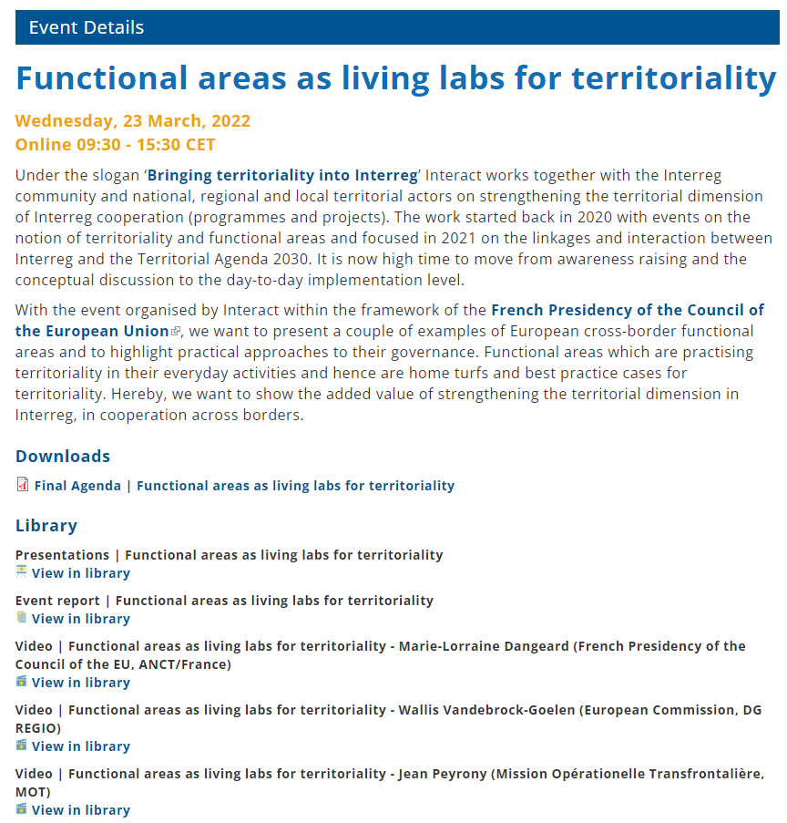
ESTRATÉGIAS TRANSFRONTEIRIÇAS [2/3]
VALERIÀ PAÜL
Departamento de Xeografía
https://www.interact-eu.net/events/functional-areas-living-labs-territoriality

Slide 10
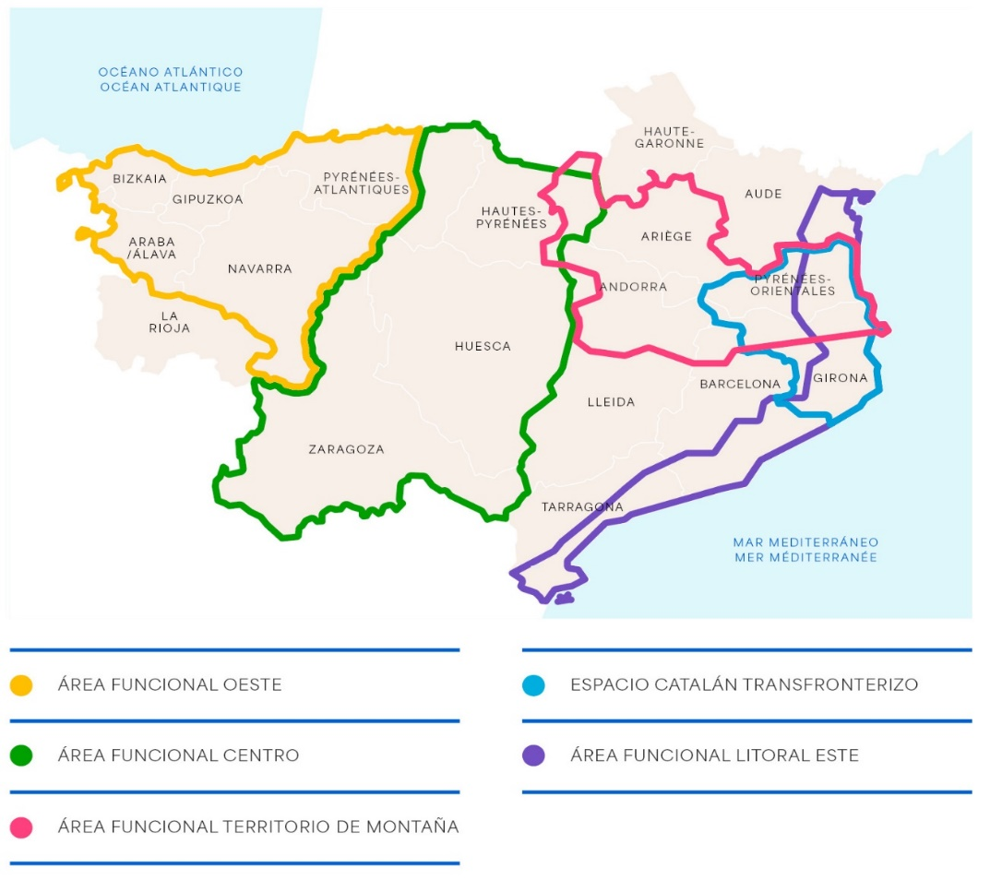
ESTRATÉGIAS TRANSFRONTEIRIÇAS [2/3]
VALERIÀ PAÜL
Departamento de Xeografía
https://www.poctefa.eu/wp-content/uploads/2023/ 04/20220927_Programa-POCTEFA_2021-2027-1.pdf

Slide 11
ESTRATÉGIAS TRANSFRONTEIRIÇAS [3/3]
VALERIÀ PAÜL
Departamento de Xeografía
POCTEP 2021-2027
Convocatória Prioridade 7 – ação f)
Prioridade 6: «Desenvolvimento de estratégias multissectoriais para o desenvolvimento integrado e sustentável»
  «[P]rojetos integrados que permitirão a implementação de estratégias de desenvolvimento territorial em pequena escala no território, tal como estabelecido no RDC. Estes projetos terão um impacto positivo na maioria das áreas de atividade económica e/ou social»
  «[Á]reas funcionais [...] experiência piloto»

Slide 12
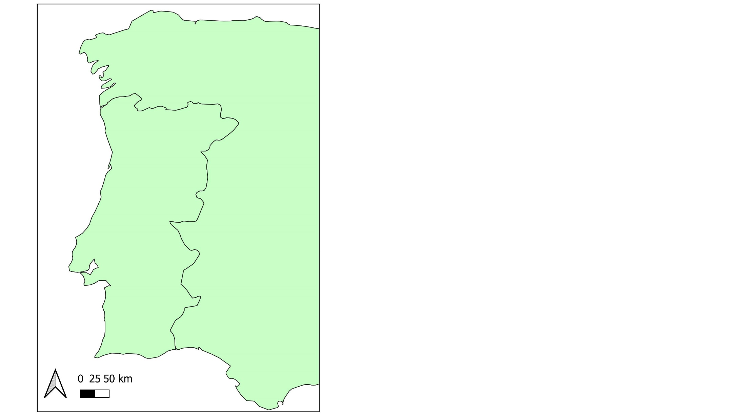
VALERIÀ PAÜL
Departamento de Xeografía
Alentejo-Algarve-Andalucía

Slide 13
VALERIÀ PAÜL
Departamento de Xeografía
Baixo Guadiana
Navega-bilidade do rio
Biodiver-sidade e valoriza-ção das zonas rurais
Gestão de riscos e alterações climáticas
Economia sustentá-vel ligada ao rio
Cultura e património

Slide 14
VALERIÀ PAÜL
Departamento de Xeografía
Galiza-Norte
Norte-Castilla y León
Centro-Castilla y León
Centro-Extremadura-Alentejo
Alentejo-Algarve-Andalucía

Slide 15
VALERIÀ PAÜL
Departamento de Xeografía
Galiza-Norte
?
Norte-Castilla y León
Centro-Castilla y León
Centro-Extremadura-Alentejo
Alentejo-Algarve-Andalucía

Slide 16
VALERIÀ PAÜL
Departamento de Xeografía
https://aectriominho.eu/

Slide 17
ESTRATÉGIA RMT2030 E AGORA [1/2]
VALERIÀ PAÜL
Departamento de Xeografía
Estratégia elaborada em 2017-2019

Slide 18
Outono
2017
Primavera
2018
21/6/2018
Verão/Ou-tono 2018
Outono2018 Inverno2019
Fase analítica
Primeira ronda de reuniões bi/trilaterais com @s autarcas
Contributos do Comité Científico Assessor e primeiro rascunho do Plano de Ação
I Foro
Participação através do site
Análise estatística e documental
Segunda ronda de reuniões bi/trilaterais com @s autarcas
Reuniões das mesas setoriais +
Reuniões com outros atores territoriais e institucionais
II Foro
Análise de documen-tos estratégicos
Apresentação do primeiro rascunho
Primeiras reuniões das mesas setoriais
Conclusões mesas
Inclusão das sugestões propostas e redação final
Síntese do texto
Questionário on-line
Rascunho

Slide 19
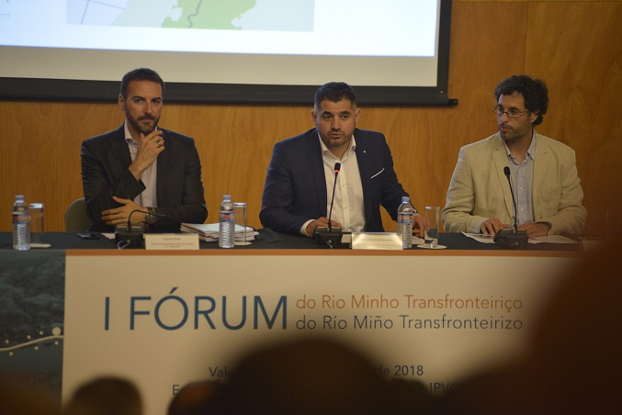
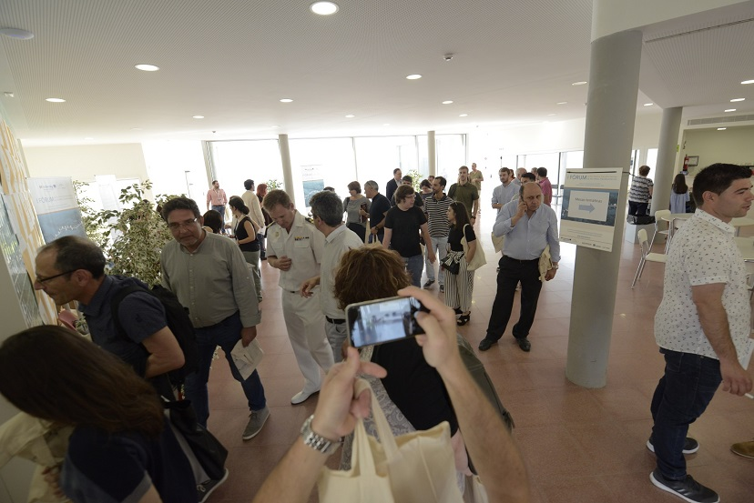
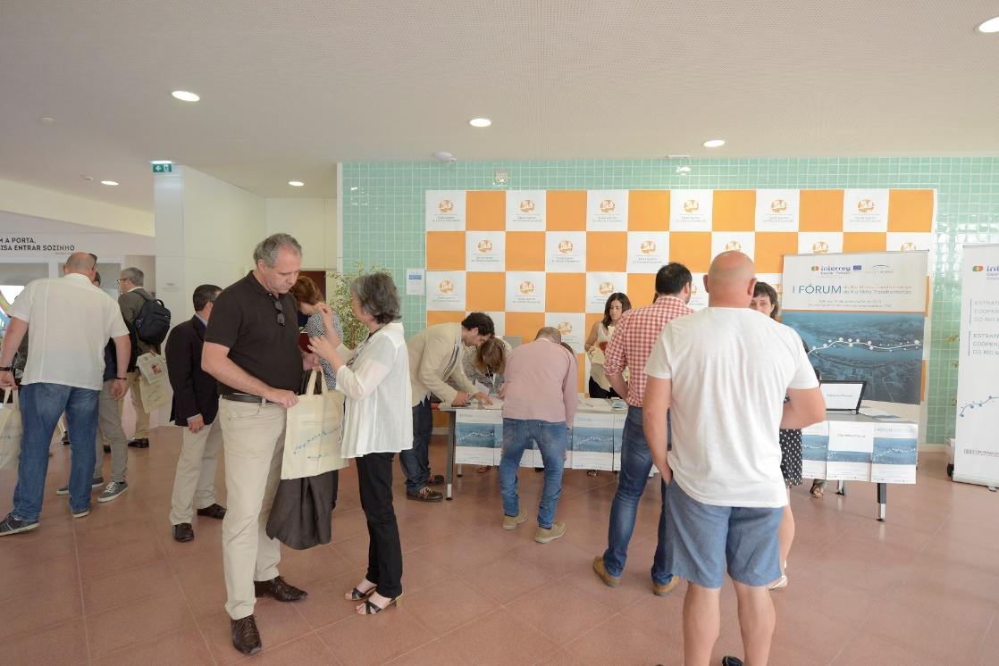
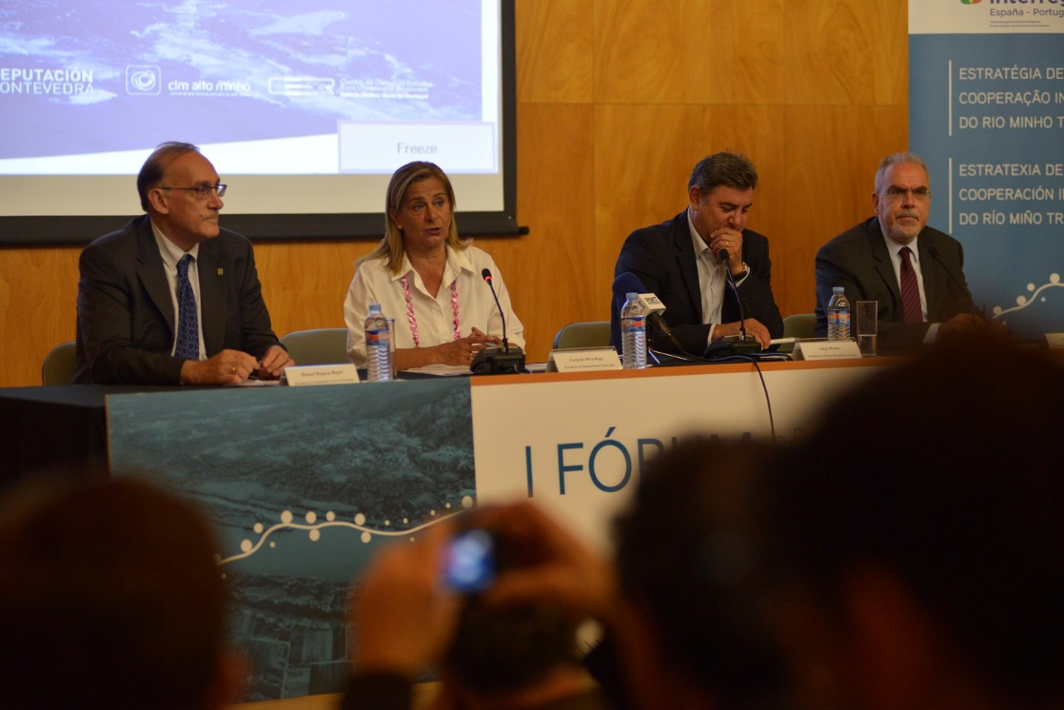
22/6/2018

Slide 20
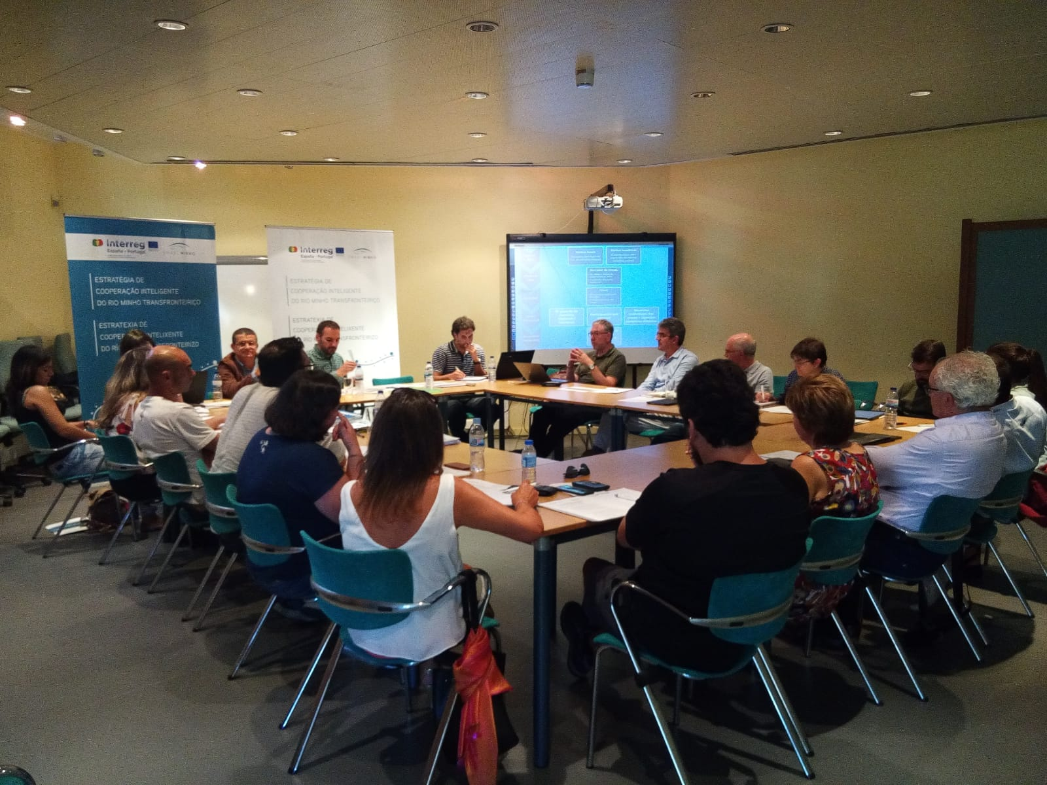
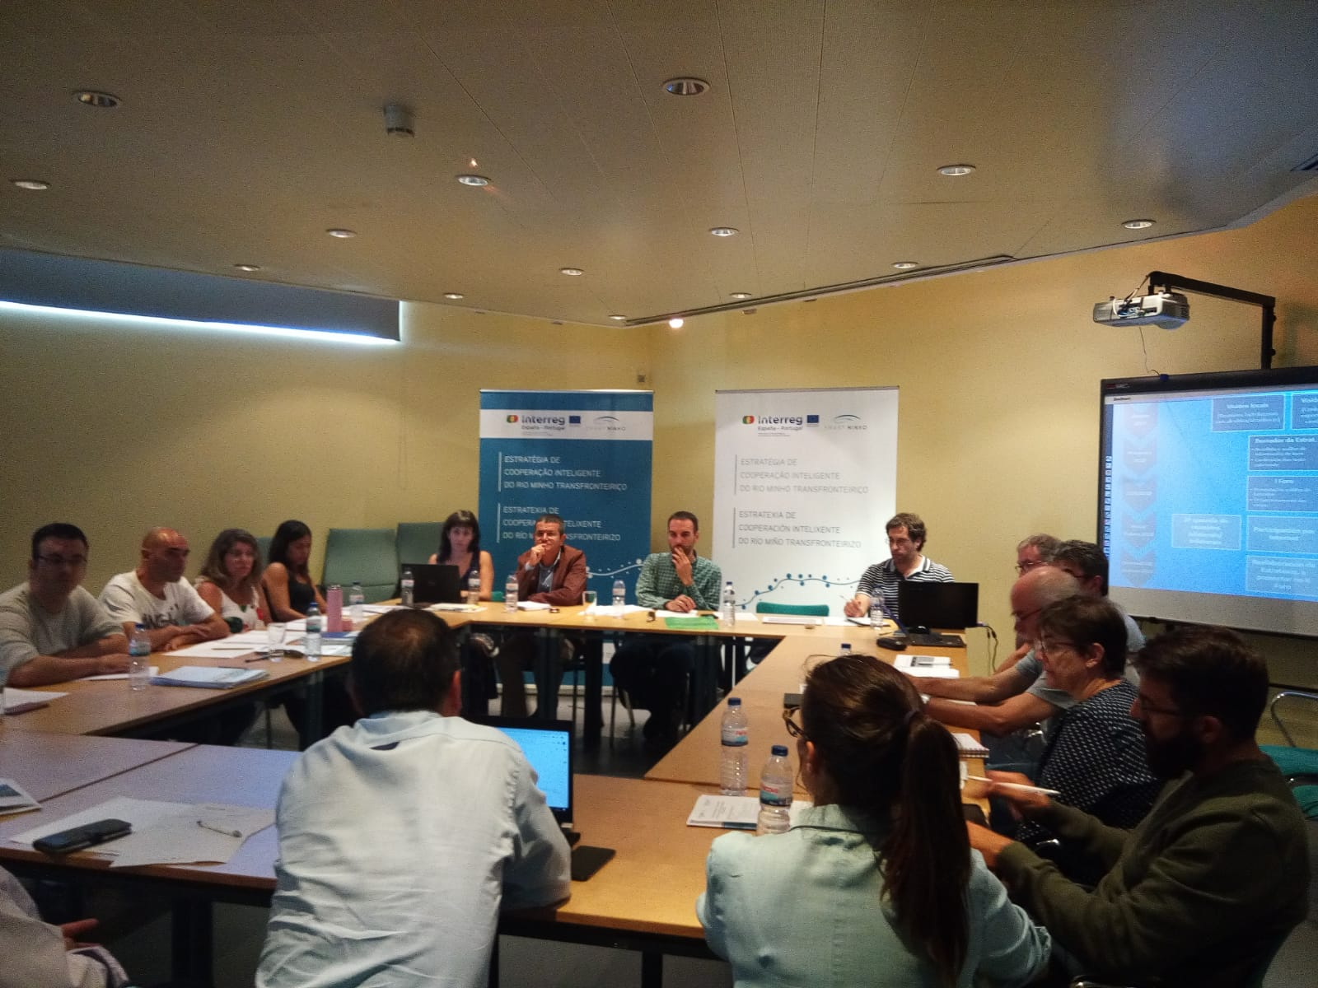
VALERIÀ PAÜL
Departamento de Xeografía
3/10/2018

Slide 21
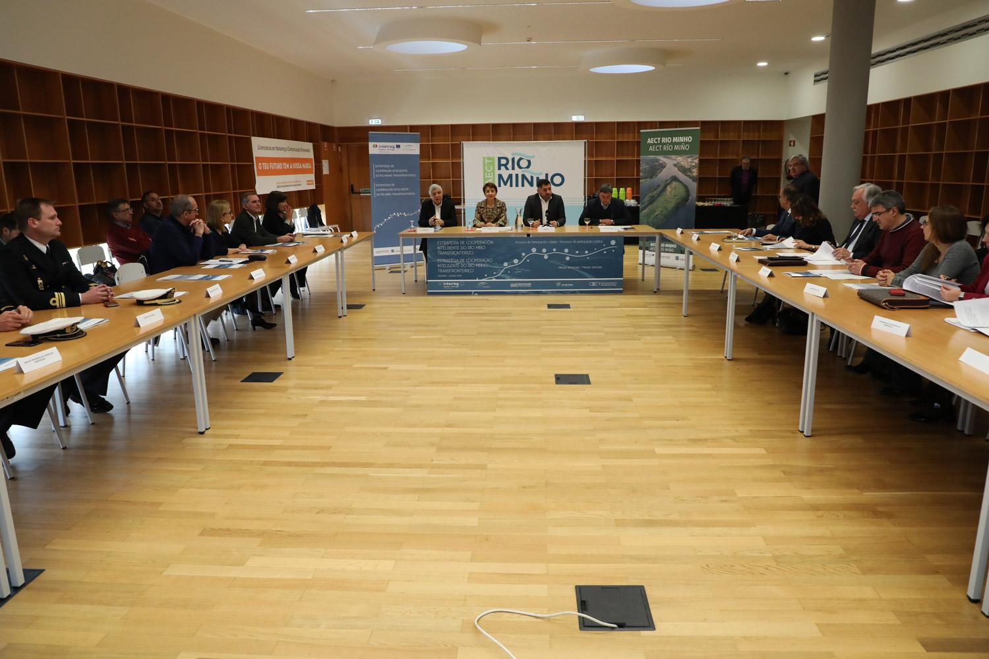
VALERIÀ PAÜL
Departamento de Xeografía
3/10/2018
4/4/2019

Slide 22
O PLANO DE AÇÃO DE 2019 (E VERSÕES PRÉVIAS)
VALERIÀ PAÜL
Departamento de Xeografía
x
1. Rio Minho
x
1. Setores
produtivos
1. Governação e p. de serviços conjuntos
2. Governação e p. de serviços conjuntos
2. Redes de
governação
2. Turismo sustentável e responsável
3. Turismo
sustentável
3. Mobilidade e p.
de serviços conjuntos
x3. Cultura
transfronteiriçax
x4. Cultura
transfronteiriçax
4. Turismo
sustentável
x4. Mobilidade
sustentávelx
x
5. Mobilidade
x
5. Cultura e comércio
tradicional
5. Sustentabilidade e economia inovadora
6. Economia
inovadora e sustentável
1º rascunho II Foro Versão definitiva

Slide 23
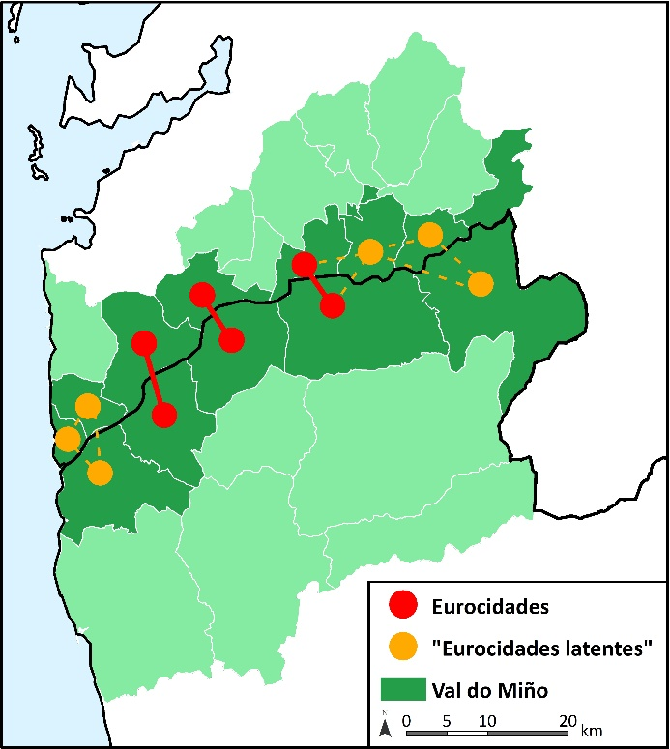
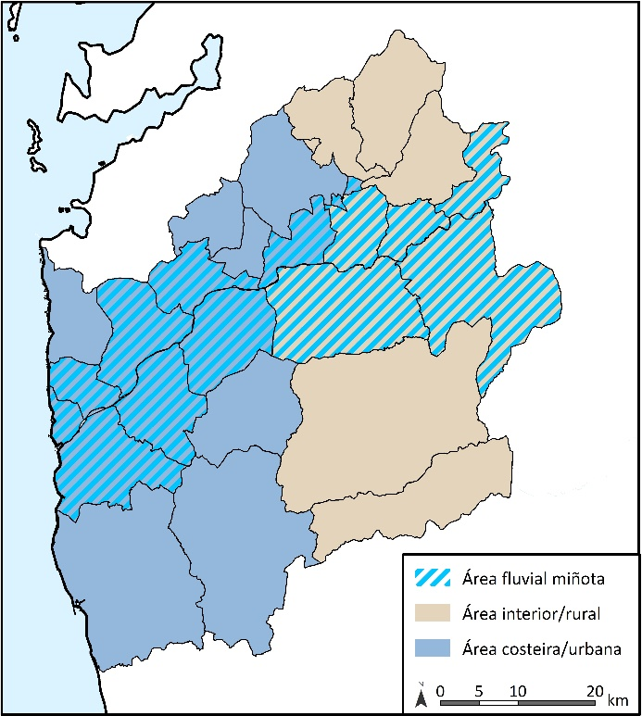
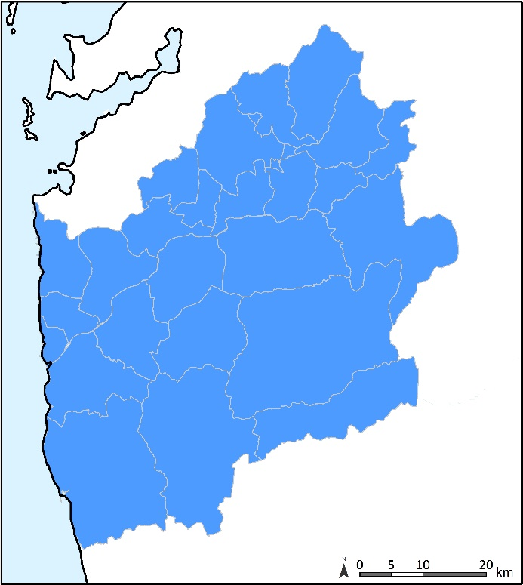
VALERIÀ PAÜL
Departamento de Xeografía
Paül (2022)

Slide 24
ESTRATÉGIA RMT2030 E AGORA [1/2]
VALERIÀ PAÜL
Departamento de Xeografía
Estratégia elaborada em 2017-2019
Impossibilidade de reproduzir um processo estratégico de 2 anos
Tempo escasso. Recursos escassos
Mecanismos participativos rápidos
  Três momentos
Método possibilista em 3 meses reais
  ...e férias
  ...e duas eleições!
Técnicos/as
Responsá-veis políticos/as
Adminis-trações superiores

Slide 25
ESTRATÉGIA RMT2030 E AGORA [2/2]
VALERIÀ PAÜL
Departamento de Xeografía
Um novo contexto desde 2019?
  ☺ 😐 ☹
  Pandemia
  Novos documentos europeus, ibéricos e eurorregionais

Slide 26
VALERIÀ PAÜL
Departamento de Xeografía
Regulamento 2021/1059 (INTERREG): governança, capacidade institucional, etc.
Agenda territorial 2030 (2020): «Europa verde e justa»
UE
Est. Comum de Desenvolvi-mento Trans-fronteiriço (2020): mobilidade, serviços, meio ambiente
Est. de Susten-tabilidade do Turism Trans-fronteiriço 2022-2024 (2022): sustentabilidade e patrimônio cultural e natural
Catálogo das Paisaxes de Gal. (Decreto 160/2016) e Directrices da Paisaxe de Gal. (Decreto 238/2020)
PIC 2021-2027 (2021): eurorregião + ecológica e descarbonizada para enfrentar a alteração climática global
Regulamento 2021/1060 («disposições comuns»)
POCTEP 2021-2027 (2022)
Estratégia Regional para a Paisagem do Alto Minho (2019)

Slide 27
VALERIÀ PAÜL
Departamento de Xeografía
Uma Europa + competitiva e + inteligente
Uma Europa + social e inclusiva
Uma Europa + próxima dos cidadãos, através do fomento do desenvolvimento sustentável e integrado de todos os tipos de territórios e das iniciativas locais
Uma Europa + verde
Uma Europa + conectada, através do reforço da mobilidade
Uma Europa + verde, hipocarbónica, em transição para uma economia com zero emissões líquidas de carbono, e resiliente, através da promoção de uma transição energética limpa e equitativa, de investimentos verdes e azuis, da economia circular, da atenuação das alterações climáticas e da adaptação às mesmas, da prevenção e gestão dos riscos e da mobilidade urbana sustentável
https://eur-lex.europa.eu/legal-content/PT/TXT/PDF/?uri=CELEX:32021R1060

Slide 28
VALERIÀ PAÜL
Departamento de Xeografía
Regulamento 2021/1059 (INTERREG): governança, capacidade institucional, etc.
Agenda territorial 2030 (2020): «Europa verde e justa»
UE
Est. Comum de Desenvolvi-mento Trans-fronteiriço (2020): mobilidade, serviços, meio ambiente
Est. de Susten-tabilidade do Turism Trans-fronteiriço 2022-2024 (2022): sustentabilidade e património cultural e natural
Fronteira hispano-portuguesa
Catálogo das Paisaxes de Gal. (Decreto 160/2016) e Directrices da Paisaxe de Gal. (Decreto 238/2020)
PIC 2021-2027 (2021): eurorregião + ecológica e descarbonizada para enfrentar a alteração climática global
Regulamento 2021/1060 («disposições comuns»)
POCTEP 2021-2027 (2022)
Estratégia Regional para a Paisagem do Alto Minho (2019)

Slide 29
VALERIÀ PAÜL
Departamento de Xeografía
POCTEP 2021-2027
Prioridade 6
Conserva-ção e proteção do ambiente
Turismo
Gestão de riscos e alterações climáticas
Economia sustenta-vel.Desen-volvi-mento
Cultura e patrimonio
Serviços partilha-dos. Mobilidade transfront.

Slide 30
VALERIÀ PAÜL
Departamento de Xeografía
Regulamento 2021/1059 (INTERREG): governança, capacidade institucional, etc.
Agenda territorial 2030 (2020): «Europa verde e justa»
UE
Est. Comum de Desenvolvi-mento Trans-fronteiriço (2020): mobilidade, serviços, meio ambiente
Est. de Susten-tabilidade do Turism Trans-fronteiriço 2022-2024 (2022): sustentabilidade e património cultural e natural
Fronteira hispano-portuguesa
Catálogo das Paisaxes de Gal. (Decreto 160/2016) e Directrices da Paisaxe de Gal. (Decreto 238/2020)
PIC 2021-2027 (2021): eurorregião + ecológica e descarbonizada para enfrentar a alteração climática global
Eurorregião Galiza-Norte de Portugal
Regulamento 2021/1060 («disposições comuns»)
POCTEP 2021-2027 (2022)
Estratégia Regional para a Paisagem do Alto Minho (2019)

Slide 31
ESTRATÉGIA RMT2030 E AGORA [2/2]
VALERIÀ PAÜL
Departamento de Xeografía
Um novo contexto desde 2019?
  ☺ 😐 ☹
  Pandemia
  Novos documentos europeus, ibéricos e eurorregionais
Convocatória Prioridade 7 – ação f): «Ações de melhora da governança da cooperação»
  Elaboração de diagnósticos prospetivos de caráter temático
  Desenvolvimento ou adaptação de estratégias territoriais para posteriores operações na Prioridade 6

Slide 32
VALERIÀ PAÜL
Departamento de Xeografía
O que fazemos?
Uma estratégia territorial
Para?
Candi-datar-se

Slide 33
ESTRATÉGIA RMT2030 E AGORA [2/2]
VALERIÀ PAÜL
Departamento de Xeografía
Um novo contexto desde 2019?
  ☺ 😐 ☹
  Pandemia
  Novos documentos europeus, ibéricos e eurorregionais
Convocatória Prioridade 7 – ação f): «Ações de melhora da governança da cooperação»
Prioridade 6: «Desenvolvimento de estratégias multissectoriais para o desenvolvimento integrado e sustentável»
  «[P]rojetos integrados que permitirão a implementação de estratégias de desenvolvimento territorial em pequena escala no território, tal como estabelecido no RDC. Estes projetos terão um impacto positivo na maioria das áreas de atividade económica e/ou social»

Slide 34
VALERIÀ PAÜL
Departamento de Xeografía
O que fazemos?
Uma estratégia territorial
Para?
Candidatar-se
Que abordagem?
Integrada
Sustentável
Multissec-torial

Slide 35
VALERIÀ PAÜL
Departamento de Xeografía
https://aectriominho.eu/

Slide 36
O rio Minho é o vetor central do desenvolvimento do território
VALERIÀ PAÜL
Departamento de Xeografía
O PLANO DE AÇÃO DE 2019
EE1. Criar instrumentos de governação comum do território Rio Minho que permitam sustentar um catálogo de serviços conjuntos
EE2. Desenvolver um turismo sustentável e responsável baseado na preservação e na promoção do património natural
EE3. Valorizar a cultura como elemento integrador para a sociedade do território transfronteiriço
EE4. Favorecer a mobilidade transfronteiriça como contributo para a redução das emissões de CO₂ do território Rio Minho Transfronteiriço
EE5. Potenciar a sustentabilidade e a inovação nas atividades produtivas da economia local para garantir a fixação da população

Slide 37
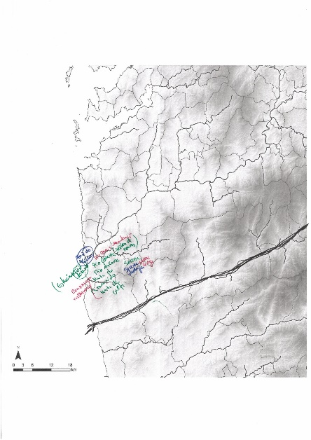
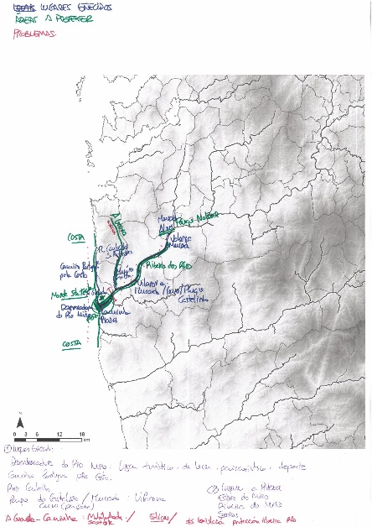
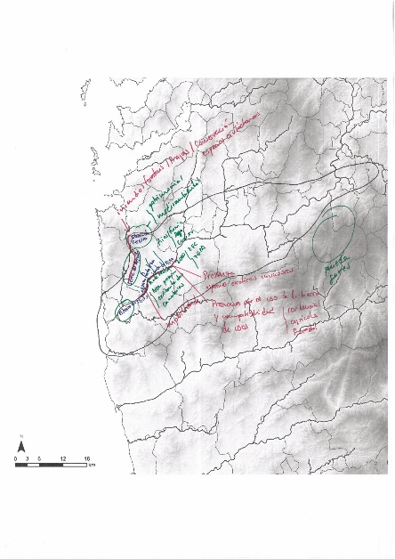
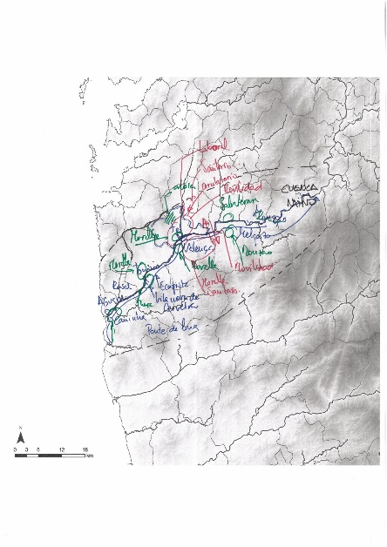
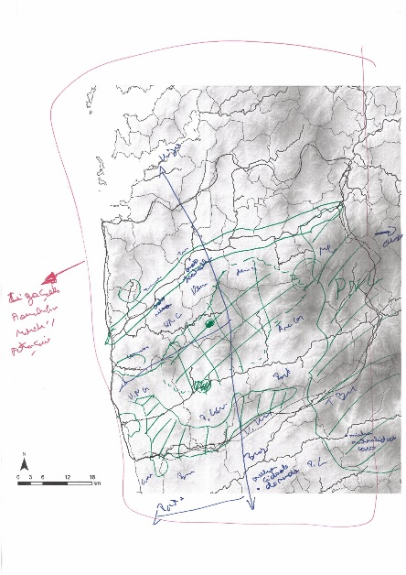
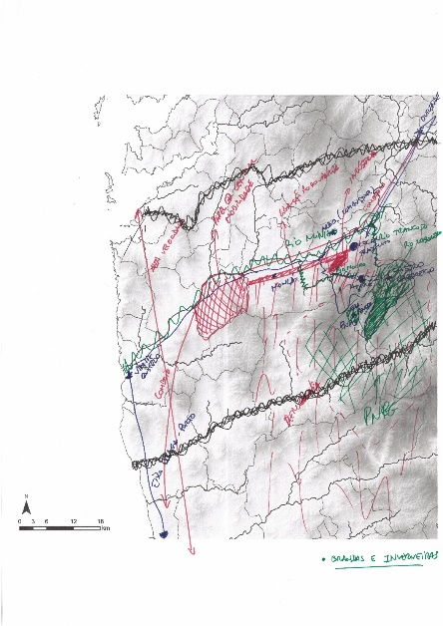
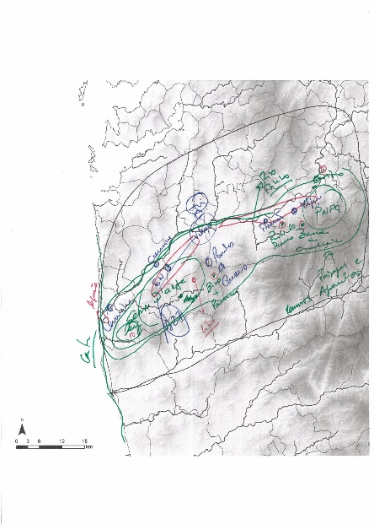
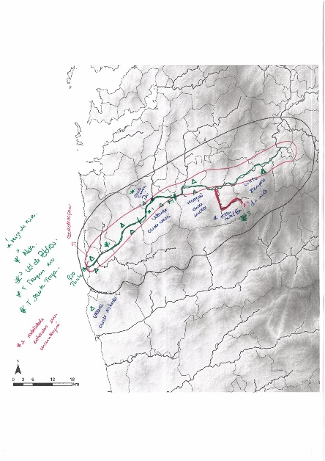
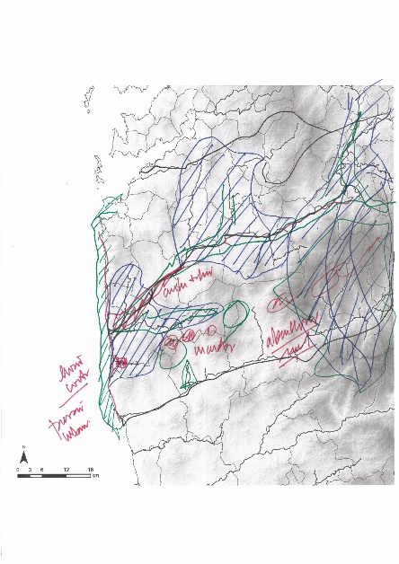
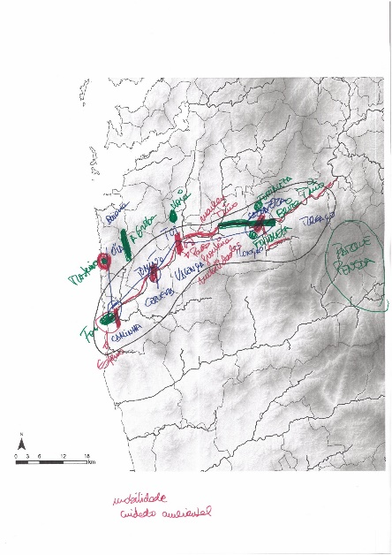
VALERIÀ PAÜL
Departamento de Xeografía
Sessão de participação com técnicos/as 20/6/2023

Slide 38
VALERIÀ PAÜL
Departamento de Xeografía
Sessão de participação com responsáveis políticos/as 13/7/2023

Slide 39
O PLANO DE AÇÃO DE 2019… E O DE 2023?
VALERIÀ PAÜL
Departamento de Xeografía
1. Governação e p. de serviços conjuntos
x
1. Rio Minho
x
2. Turismo sustentável e responsável
2. Governação e p. de serviços conjuntos
x3. Cultura
transfronteiriçax
x3. Cultura
transfronteiriçax
x4. Mobilidade
sustentávelx
x4. Mobilidade
sustentávelx
5. Sustentabilidade e economia inovadora
5. Economia
inovadora

Slide 40
VALERIÀ PAÜL
Departamento de Xeografía
Património natural. Infraestrutura verde: rio e tributários
Rede Natura 2000
Setor primário. Pesqueiras
Património cultural material e imaterial
Turismo ligado ao rio
Mobilidade lenta
Restauração/ melhora dos espaços fluviais
Rio Minho

Slide 41
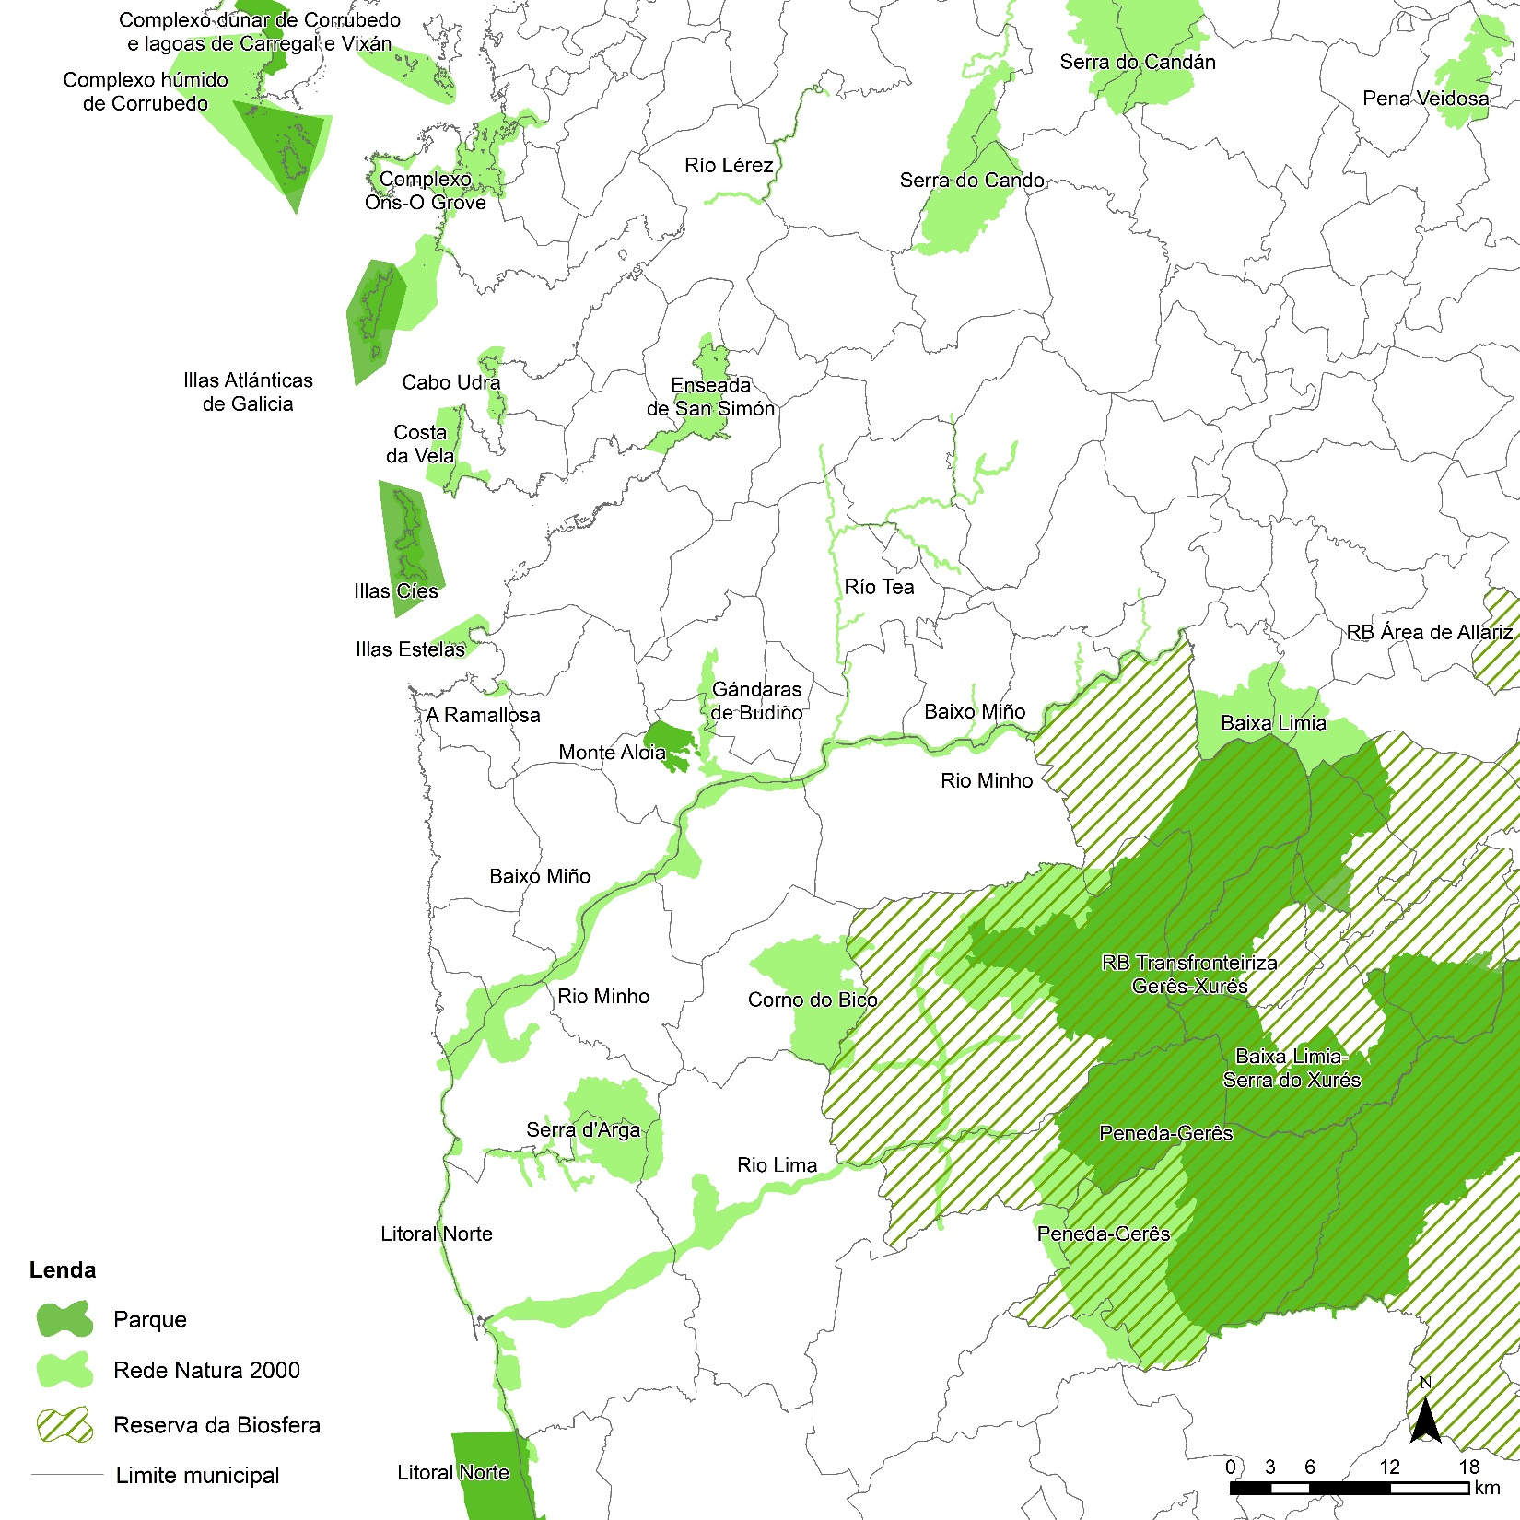
VALERIÀ PAÜL
Departamento de Xeografía

Slide 42
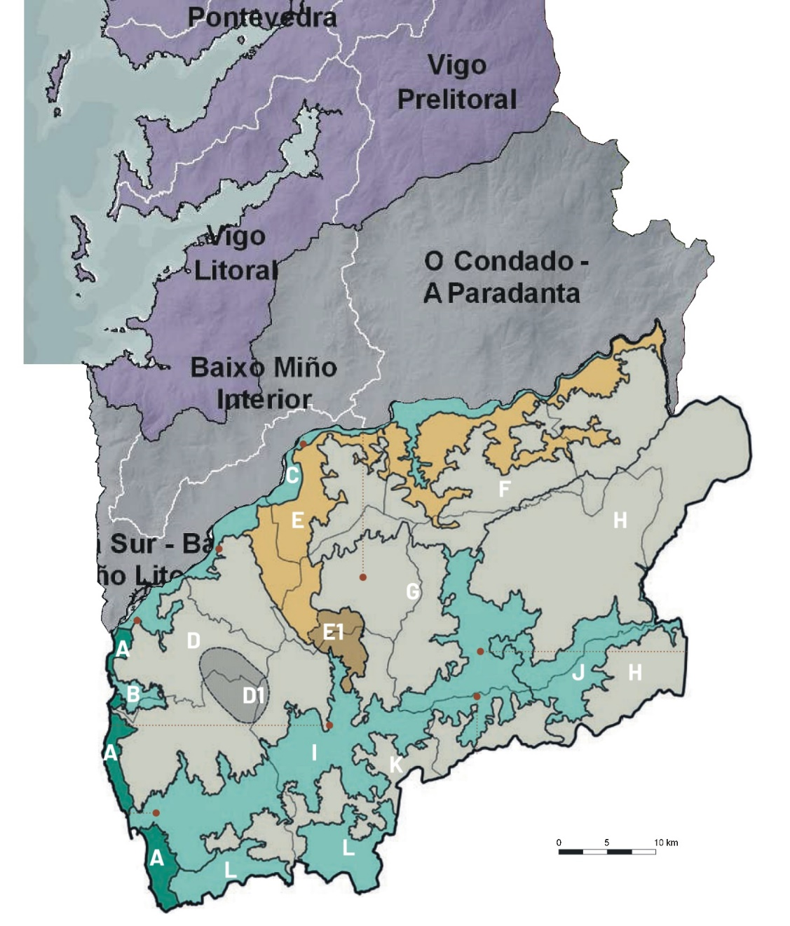
VALERIÀ PAÜL
Departamento de Xeografía
Xunta de Galicia (2016, 2021) e CIM do Alto Minho (2019)

Slide 43
VALERIÀ PAÜL
Departamento de Xeografía
Observatori del Paisatge de Catalunya e Parc Naturel Régional des Pyrénées Catalanes (2013: 19)

Slide 44
VALERIÀ PAÜL
Departamento de Xeografía
Observatori del Paisatge de Catalunya e Parc Naturel Régional des Pyrénées Catalanes (2017)

Slide 45
VALERIÀ PAÜL
Departamento de Xeografía
2. Gover-nação
RN2000
Rio/pesca
5. Eco-nomia
1. Rio Minho
3. Cultura
Pesca
Turismo
Património
Paisagem
Anel Verde
4. Mobili-dade

Slide 46
VALERIÀ PAÜL
Departamento de Xeografía
Revisitação da Estratégia do Rio Minho Transfronteiriço 2030
Revisión da Estratexia do Río Miño Transfronteirizo 2030
OBRIGADO
GRAZAS
Melgaço, 28/7/2023
Dr Valerià Paül
Universidade de Santiago de Compostela
v.paul.carril@usc.gal

